Slide 1
生物柴油
陈旷杰 19300120086

Slide 2
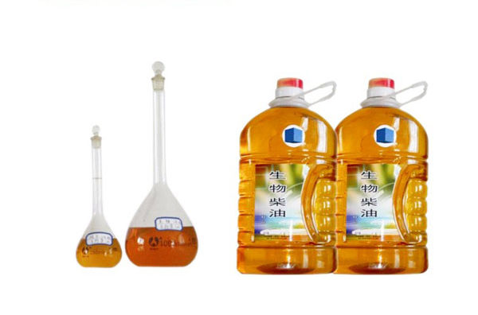
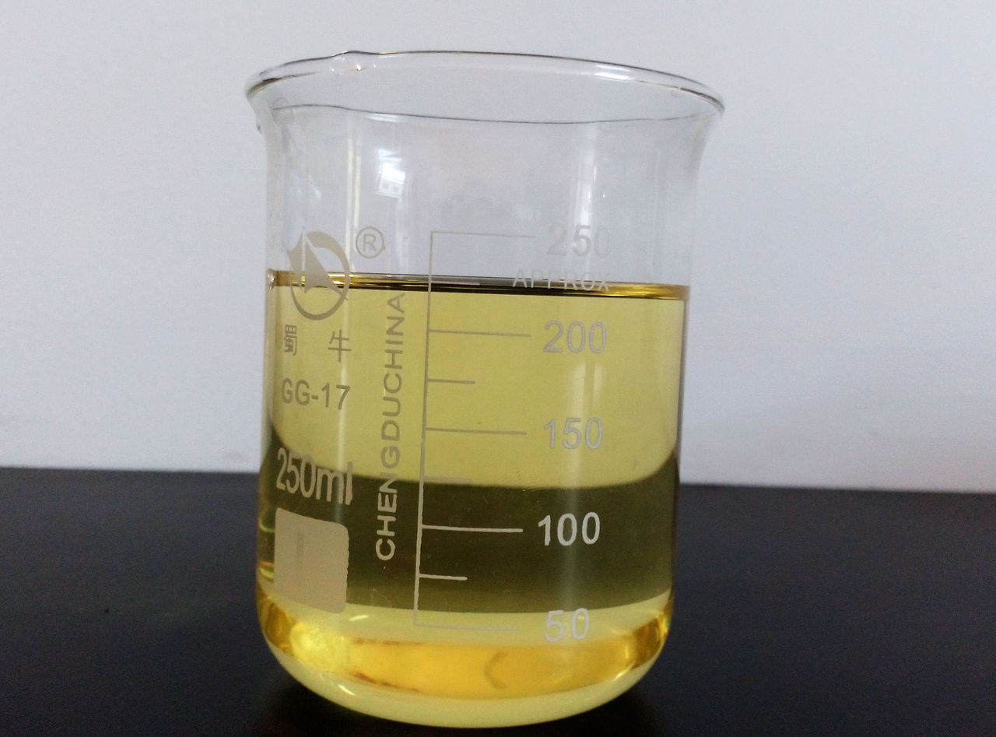
生物柴油的技术原理
生物柴油是指植物油（如菜籽油、大豆油、花生油、玉米油、棉籽油等）、动物油（如鱼油、猪油、牛油、羊油等）、废弃油脂或微生物油脂与甲醇或乙醇经酯转化而形成的脂肪酸甲酯或乙酯。

Slide 3
应用
目前，生物柴油主要应用于运输业、海运业及其他容易造成环境污染的领域(如矿井)。世界上许多国家已经认识到生物柴油的重要性，并进行了大量的研究和试验，已经有100多个城市使用生物柴油进行了示范和测试项目，包括1000多辆公交车，行驶路程达几百万公里。欧洲、美国、新西兰和加拿大对生物柴油实施了广泛测试，对象是卡车、轿车、火车、公交车、拖拉机和小型轮船，测试包括纯生物柴油、生物柴油与传统柴油的不同比例的混合燃料。结果表明，生物柴油在保持性能不变的同时，还降低了发动机的磨损。

Slide 4
优缺点
与以石油为基础的柴油和其他替代燃料相比，生物柴油主要有下面的优点：(1)生物柴油完全可以由本国生产，这就减少了对进口石油的依赖。按照美国能源部的出版资料，美国每年50％的石油需进口，花费600亿美元。从20世纪80年代早期，国内石油生产量开始降低，这一工业的就业机会减少。1995年数据显示，加拿大政府每天进口8000万L的轻原油，以满足国内运输业的燃料需求。(2)生物柴油工业的发展可以增强本国经济，尤其是农业经济。据统计，美国所有公交车每年所用的生物柴油燃料，就需要156万t的大豆来提取。同时，生物柴油的生产会增加更多的就业机会。(3)生物柴油是一种可更新燃料，它来自于农作物和其他认为已经没有用处的原料，如烹饪过的油，这有利于充分利用资源。(4)生物柴油容易分解且无毒。连续测试表明，生物柴油的降解速度和安全性像周围环境中的糖分一样，并且如果与柴油混合会加速柴油的降解。这些特性可能有利于开拓特定的市场。试验表明，28d以后石油的降解率为30％，而生物柴油的降解率是80％。生物柴油与常规柴油机燃料混合后，其降解速度可提高3倍。
价格太高是生物柴油得以广泛应用的最大障碍。目前生产生物柴油的主要作物原料是大豆，所以价格必然是随着大豆的生产量而上下浮动。美国正在开发其他的生物柴油原料作物，增加了原料种类及数量，生物柴油的价格就会相应降低。 生物柴油的黏度比传统柴油高，所以在低温下利用率不高，这就限制了生物柴油在加拿大、北美和多数欧洲国家的使用。

Slide 5
🙏谢谢收看

